Slide 1

АНО «Ковернинский центр поддержки предпринимательства»
Логотип
2019-2022 год

Slide 2
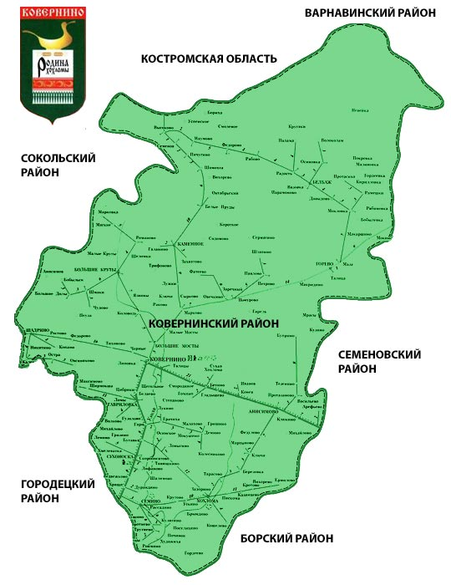
Общая характеристика Ковернинского муниципального округа

Slide 3
Раздел 1. Текущее состояние Ковернинского муниципального района в сфере развития предпринимательства, центра поддержки предпринимательства
Бюджет(млн.руб): доходы- 712,05;
расходы- 699,66; профицит 12,39
18296 человек
В реестре субъектом малого и среднего предпринимательства зарегистрировано 559 СМП
В среднем на 01.01.2019г. на 1000 человек приходится 30,55 субъектов МСП

Slide 4
Отраслевая структура экономики
За 2018г. отгружено товаров собственного производства, выполнено работ и услуг по полному кругу организаций на сумму 3587 млн. рублей, в т.ч. в разрезе отраслей:

Slide 5
Ключевые организации и предприятия Ковернинского муниципального района:
В сельском хозяйстве района насчитывается 8 сельхозпредприятий (5 крупных и средних, 3 малых). Кроме того 16 крестьянских (фермерских) хозяйств и индивидуальных предпринимателей, более 7,6 тыс. личных подсобных хозяйств.
Ключевыми предприятиями данной отрасли являются:
- ООО «Племзавод им. Ленина»,
- АО «Агроплемкомбинат «Мир»,
- СПК «Хохлома»,
- СПК «Семинский»,
- ООО «Кутузова»

Slide 6
Промышленное производство
Обрабатывающие производства Ковернинского муниципального района представлены следующими основными организациями:
Наименование организации | Тип предприятия (крупное, среднее, малое) | Номенклатура выпускаемой продукции
1. ООО «Племзавод имени Ленина» | крупное | Производство колбасных изделий и полуфабрикатов
2. ООО «Промысел» | малое | Производство изделий НХП
3. ООО «ФанКор», ООО «РОСФАН», ООО «РусФорест» | малые | Обработка древесины (производство фанеры)
4. ООО «ПлайВуд» | крупное | Обработка древесины (производство фанеры)
5. СПК «Семинский» | среднее | Пиломатериал, поддоны, изделия НХП
6. СПК «Хохлома» | среднее | Пиломатериал, блоки дверные, блоки оконные, поддоны
7. ООО «Заготлес» | малое | Обработка древесины
8. АО «Агроплемкомбинат «Мир» | среднее | Производство мяса в охлажденном виде

Slide 7
Программа развития предпринимательства в Ковернинском муниципальном районе
Разработана и утверждена Муниципальная программа
«Развитие предпринимательства и туризма Ковернинского муниципального района
Нижегородской области» от 11.01.2018 г. №14
Общее финансирование Программы:
2019 г – 1162,3 тыс. рублей
2020 г – 4309,8 тыс. Рублей
2021г-4700,4

Slide 8
Ресурсное обеспечение реализации программы
«Развитие предпринимательства Ковернинского муниципального района Нижегородской области»
Направление/программа: "Развитие предпринимательства Ковернинского муниципального округа" | 2019 год | 2020 год | 2021 год | 2022 год
Всего расходы местного бюджета | 1162,3 | 4309,8 | 4700,4 | 7532
Задача 1. Создание благоприятных условий для ведения малого и среднего бизнеса | 106 | 0 | 102,2 | 106
1.1 Проведение мероприятий способствующих созданию благоприятных условий для ведения малого и среднего бизнеса | 106 | 0 | 102,2 | 106
Задача 2. Эффективная кредитно-финансовая и инвестиционная поддержка субъектов малого и среднего предпринимательства | 20 | 2929,8 | 3195 | 5970
2.1. Финансовая и инвестиционная поддержка субъектов малого и среднего предпринимательства | 20 | 20 | 20 | 20
2.2. Субсидии на возмещение части затрат субъектов малого и среднего предпринимательства , связанных с приобретением оборудования в целях создания и (или) развития либо модернизации производства товаров (работ, услуг) | 0 | 0 | 0 | 3000
2.3.Субсидии на возмещение части затрат субъектов малого и среднего предпринимательства , связанных с уплатой первого взноса (аванса) при заключении договора (договоров) лизинга оборудования с российскими лизинговыми организациями в целях создания и (или) развития либо модернизации производства товаров | 0 | 1000 | 1300 | 2950
2.4. Предоставление субсидий субъектам малого и среднего предпринимательства на возмещение части затрат, связанных с приобретением автомагазинов (автолавок) для обеспечения жителей удаленных населенных пунктов товарами первой необходимости | 0 | 1909,8 | 1875 | 0
Задача 3. Создание развитой и эффективной инфраструктуры Прочие расходы | 1036,3 | 1380 | 1403,2 | 1456
3.1. Предоставление субсидий бюджетным, автономным учреждениям и иным некоммерческим организациям | 836,3 | 1180 | 1219,2 | 1416
3.2. Субсидии на материальнотехническое обеспечение муниципальных центров поддержки предпринимательства | 200 | 200 | 184 | 200

Slide 9
Перечень основных мероприятий программы.
Подпрограмма 1 «Развитие предпринимательства Ковернинского муниципального района»:
Проведение мероприятий, способствующих созданию благоприятных условий для ведения малого и среднего бизнеса
Финансовая и инвестиционная поддержка субъектов малого и среднего предпринимательства
Создание и развитие инфраструктуры поддержки субъектов малого и среднего предпринимательства
Подпрограмма 2 «Развитие внутреннего и въездного туризма в Ковернинском муниципальном районе»:
Изучение потенциальных возможностей и путей развития туристического комплекса в районе, отдельных видов рекреации и туризма
Улучшение состояния и создание новых объектов показа в Ковернинском районе.

Slide 10
Индикаторы достижения цели от реализации Программы (2022 год).
Количество СМП по окончании реализации программы: 602 ед.
Количество предприятий: 124 ед.
Среднесписочная численность работающих: 815 чел.
Количество ИПБОЮЛ :478 чел
    Из них работодателей: 89 чел
    Численность работающих по трудовым договорам: 635 чел
Среднемесячная заработная плата, всего (руб):24611
    по малым предприятиям: 16800,00
    по наемным работникам у ИП: 15500,00
Объем отгруженных товаров собственного производства,
работ и услуг (млн. руб): 663,8
Объем инвестиций в основной капитал малых предприятий и ИП (млн. руб): 125,0
Количество туристов, посетивших Ковернинский район : 6000 чел
Объем туристических услуг (тыс. руб): 1000,00
Создание и увеличение коллективных средств размещения туристов: 3 ед.

Slide 11
Объемы и источники финансирования центра поддержки предпринимательства
ГОД | Субсидия (тыс.руб) | Выручка от оказания платных услуг (тыс. руб)
2016 | 665,0 | 86,0
2017 | 779,0 | 269,5 (Из них 142,1- от бухгалтерских и офисных услуг, 127,4 – за услуги по проведению семинаров)
2018 | 779,0 | 182,19 (Из них 124,30- от бухгалтерских и офисных услуг, 40,00 – согласно договора с АНО " АКПиПНО«, 17,89- прочие)

Slide 12
Общая характеристика центра поддержки предпринимательства
Коротко об организации…..
Автономная некоммерческая организация «Центр поддержки предпринимательства» Ковернинского муниципального района была создана на основании Постановления Администрации Ковернинского муниципального района Нижегородской области № 396 от 27.12.2010 г., зарегистрирована в Едином государственном реестре юридических лиц
11 февраля 2011 года.
Учредитель
(высший орган управления)
Попечительский совет
(коллегиальный орган управления)
Директор
(единоличный исполнительный орган)

Slide 13
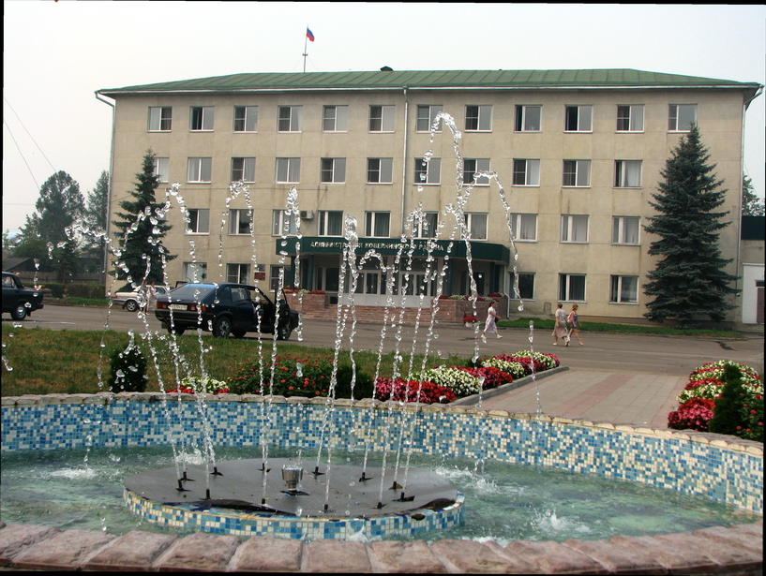
АНО «Центр поддержки предпринимательства» располагается в здании по адресу: Ковернинский м.о., р.п. Ковернино, ул. Чкалова, д.21. Общая площадь 53,9,4 кв.м.
В помещениях имеется 3 рабочих места, каждое их которых оборудовано мебелью, компьютером, принтером и телефоном с выходом на городскую линию и междугородную связь и обеспечено доступом в Интернет.

Slide 14
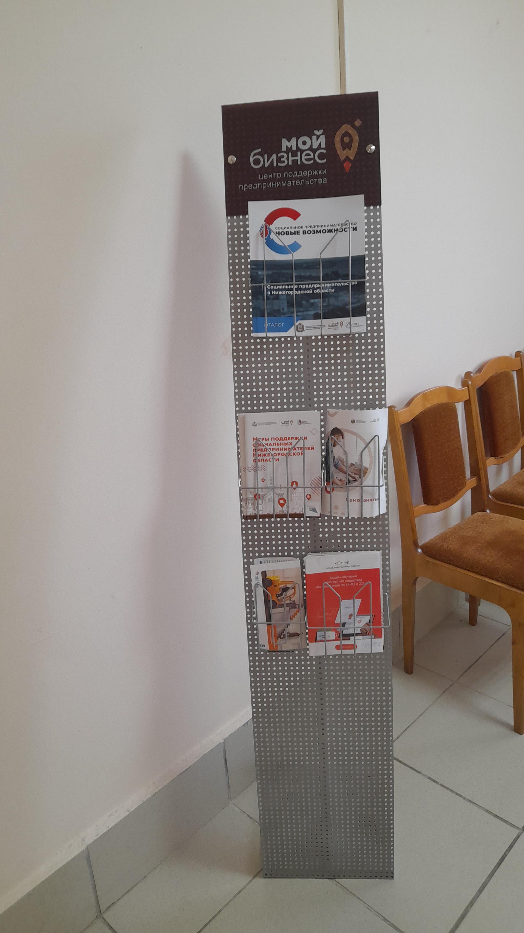
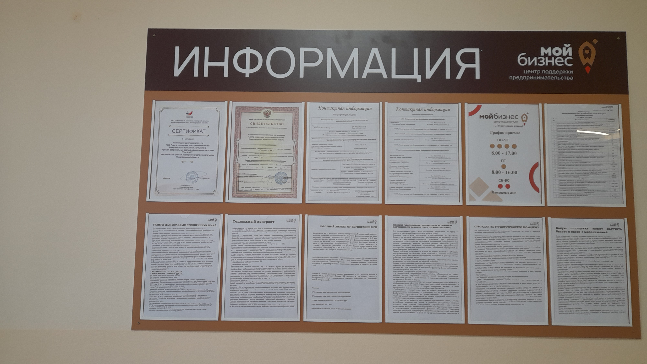
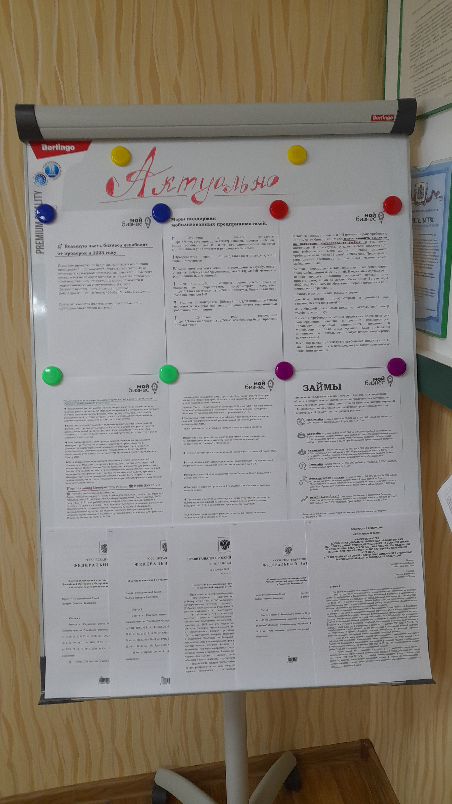
Штат АНО «Ковернинский центр поддержки предпринимательства» :
С 22 января принята на должность бухгалтера Клюганова Т.В., в дальнейшем 1 марта 2018 года назначена на должность директора АНО «Центр поддержки предпринимательства» Ковернинского муниципального района. В декабре 2018 г. в ЦПП по договору принят администратор, с января 2019г. Бухгалтер. В 2021 году выделена 0,5 ставки на должность консультанта. В 2022 году выделена полная ставка консультанта.
В своей деятельности АНО использует сайт Администрации Ковернинского муниципального района www.kovernino.ru.
Информационные сообщения о деятельности АНО «Центр поддержки предпринимательства» размещаются в местном печатном издании «Ковернинские новости», так же ведется информационная работа с местными предпринимателями через Viber.

Slide 15
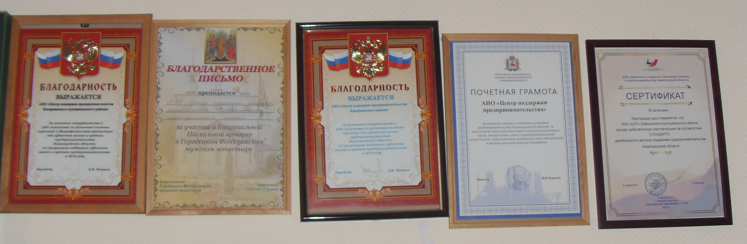
Достижения центра поддержки предпринимательства
АНО «Центр поддержки предпринимательства» Ковернинского муниципального района ежегодно проходит сертификацию на соответствие стандарту, в 2021г. была пройдена сертификация и подтверждена 2 категория.
Так же АНО «Центр поддержки предпринимательства» Ковернинского муниципального района награжден почетной грамотой от Министерства промышленности, торговли и предпринимательства Нижегородской области

Slide 16
Перечень оказываемых услуг
Направления деятельности с партнерами
Взаимодействие с Агентством по развитию кластерной политики и предпринимательства Нижегородской области:
проведение добровольной сертификации;
проведение мероприятий по повышению качества оказываемых услуг СМП;
согласование плана работы на год;
предоставление ежеквартального отчета о деятельности;
оказание услуг в соответствии с техническим заданием;
привлечение предпринимательского сообщества к мероприятиям АНО АРКПП НО, ТПП НО
Регистрация субъектов МСП на портале Бизнес- навигатор
оказание информационно-консультационных услуг для предпринимателей и граждан, в том числе: бухгалтерских, юридических, формирование документов для участия в различных конкурсах, услуг по организации делопроизводства и иных;
помощь начинающим предпринимателям при создании и регистрации предприятий;
информационно-рекламное сопровождение как предпринимательства в целом, так и субъектов малого и среднего предпринимательства в отдельности;
Проведение семинаров, круглых столов совместно с Администрацией Ковернинского муниципального района, Координационном совете по развитию малого и среднего предпринимательства
кредитно-финансовые услуги, в том числе помощь в получении предпринимательскими структурами микрозаймов, финансовых средств в иной форме.
организация и проведение семинаров, совещаний, круглых столов, конференций и иных мероприятий по актуальным для малого и среднего бизнеса вопросам;
Совместная работа с АНО «АРСГ НО» по финансовой поддержке МСП.
Участие в семинарах, проектах, конкурсах, круглых столах Министерства промышленности, торговли и предпринимательства, Министерства внутренней, региональной и муниципальной политики Нижегородской области с привлечением предпринимателей и организаций района, ТПП НО.
составление бизнес - проектов;

Slide 17
Ключевые показатели эффективности (в 2018г., план на 2019-2022г.)
№ | Показатели | 2018г | План на 2019г | План на 2020г | План на 2021г | План на 2022г
1 | Количество субъектов крупного, малого и среднего предпринимательства, получивших поддержку в области инноваций и промышленного производства, ед. | 28 | 35 | 40 | 45 | 50
2 | Количество субъектов малого и среднего предпринимательства открывших, и (или) расширивших, и (или) продолжающих ведение собственного бизнеса с помощью сервисов маркетинговой и информационной поддержки субъектов МСП, предоставляемых АО "Корпорация МСП", ед. | 60 | 65 | 70 | 75 | 80
3 | Количество созданных субъектов малого и среднего предпринимательства из числа физических лиц, получивших государственную поддержку | 74 | 74 | 75 | 76 | 78

Slide 18
Ключевые показатели эффективности (в 2018г., план на 2019-2022г.)
№ | Показатели | 2018г | План на 2019г | План на 2020г | План на 2021г | План на 2022г
4 | Количество:- проведенных обучающих мероприятий (ед.); -консультаций для субъектов малого и среднего предпринимательства, (ед.). | 3/3425 | 4/3650 | 4/3660 | 5/3670 | 5/3680
5 | Количество субъектов малого и среднего предпринимательства, получивших государственную поддержку, ед. | 158 | 200 | 210 | 230 | 250
6 | Количество вновь созданных рабочих мест (включая вновь зарегистрированных индивидуальных предпринимателей) субъектами малого и среднего предпринимательства, ед. | 114 | 124 | 130 | 135 | 140
7 | Количество субъектов малого и среднего предпринимательства и самозанятых граждан, получивших финансовую поддержку ед./сумма(млн.руб) | 5/2,452 | 10/10,00 | 12/15 | 15/20 | 20/40

Slide 19
SWOT – анализ текущего состояния центра поддержки предпринимательства
Для того, чтобы рассмотреть текущее состояние организации с разных сторон, был проведен SWOT- анализ - метод стратегического планирования, заключающийся в выявлении факторов внутренней и внешней среды организации.
К сильным сторонам АНО можно отнести:
- бесплатное консультирование и информирование субъектов малого и среднего предпринимательства;
- привлечение квалифицированных специалистов;
- тесная взаимосвязь с государственными и муниципальными органами власти, а также субъектами предпринимательства;
- благоприятная культура общения;
- минимальная стоимость услуг;
- помощь в продвижении социально – значимых проектов.
К перспективным возможностям АНО можно отнести:
- расширение перечня услуг;
- повышение квалификации специалистов;
- расширение программно- информационных ресурсов ;
продвижение социально – значимых проектов
участие в конкурсах и аукционах государственного и муниципального заказа.
К слабым сторонам АНО относятся:
- высокая конкурентность по оказанию бухгалтерских услуг;
- низкая материально-техническая база;
- халатное отношение субъектов предпринимательства к полученной информации, а также низкая ответственность по сдаче отчетности;
- низкий уровень обеспечения квалифицированными кадрами.
К основным возможным угрозам деятельности АНО можно отнести:
внешние источники формирования структуры доходов делает АНО очень уязвимым и неустойчивым;
отсутствие высококвалифицированных специалистов, «текучка» кадров.

Slide 20

Раздел 2. Стратегия развития центра поддержки предпринимательства на 3-5 лет
Миссия и цели
Миссия АНО : помогать, поддерживать, разрабатывать и реализовывать программы, направленные на развитие малого и среднего предпринимательства в Ковернинском районе, а также на улучшение социально-экономического развития района.
Основной целью автономной некоммерческой организации «Центр поддержки предпринимательства» Ковернинского муниципального района является деятельность, направленная на поддержку и реализацию программ и мероприятий, направленных на развитие малого и среднего предпринимательства в Ковернинском районе, а также на улучшение социально-экономического развития района.

Slide 21
Стратегия развития центра поддержки предпринимательства
Стратегия - это результат анализа сильных и слабых сторон организации, а также определения возможностей и препятствий ее развития.
Эффективное управление
организации
Экономический механизм
(финансовое обеспечение)
Организационно-административный механизм
(распределение полномочий)
ЦЕЛИ
ФУНКЦИИ
СРЕДСТВА
Работа с персоналом
(формирование и развитие мотивации к активной деятельности, систематическому поиску нового и совершенствованию качества результатов труда.
Слаженная команда)
Информационный механизм
(на основе информации принимается главное в управлении-решение)
СМП

Slide 22
Основные направления развития:
оказание комплексной консультационной поддержки начинающим и действующим предпринимателям;
обеспечение информационной базы для малого предпринимательства, учебно-деловой и справочно-правовой базы деятельности предпринимательских структур;
формирование эффективных и устойчивых схем социального партнерства;
содействие развитию системы образования и подготовки кадров для малого предпринимательства, а также обучения граждан под самозанятость;
содействие развитию всех видов предпринимательской деятельности на территории Ковернинского района с учетом экономических интересов и потребностей территории;
содействие кредитно-финансовому обеспечению приоритетных программ и проектов развития малого предпринимательства;
участие в разработке муниципальных и областных программ поддержки малого предпринимательства;
организация взаимодействия между предпринимательскими структурами и органами государственной власти, в том числе на областном уровне посредством проведения совместных мероприятий;
создание и развитие эффективной инфраструктуры поддержки малого предпринимательства;
содействие в привлечении кредитных ресурсов для малого предпринимательства Ковернинского района.

Slide 23
Основные стейкхолдеры
Министерство промышленности, торговли и предпринимательства
Агентство по развитию кластерной политики и предпринимательства
Администрация Ковернинского района
МСП
АНО
Министерство внутренней, региональной и муниципальной политики Нижегородской области
Бизнес-инкубатор
Налоговые и др. надзорные органы
ЦПП
АНО «АРСГ НО» и иные гос.структуры по предоставлению фин.поддержки

Slide 24
Стратегия развития центра поддержки предпринимательства
Финансовый план
№ п/п | Наимено­вание затрат (мероприятия) в соответствии с целевым характером использования | Сумма полученная, руб.
1 | 2 | 4
1 | Услуги связи | 40000
2 | Арендная плата | 20000
4 | Налог с доходов | 15000
5 | Отчисления с заработной платы | 181000
6 | Зарплата | 600000
7 | Обслуживание программы | 30000
8 | Обслуживание ПК | 30000
9 | Участие в выставках-ярмарках, мероприятиях | 49000
10 | Сувенирная продукция | 450000
11 | Услуги банка | 1000
 | Итого | 1 416 000

Slide 25
План стратегического развития на 2019-2022 года
Наименование | 2019 год | 2020 год | 2021 год | 2022 год
Бесплатные консультации по вопросам предпринимательства, ед. | 600 | 650 | 700 | 750
Консультация и подготовка документов на получение микрофинансирования, ед. | 10 | 15 | 20 | 25
Передача отчетности в МРИ ФНС, ФСС, ПФР, ед. | 1500 | 1550 | 1600 | 1650
Проведение семинаров, круглых столов, конференций, тренингов и мероприятий по обмену опытом, ед. | 4 | 5 | 5 | 6
Наличие трудовых ресурсов, чел. | 3 | 3 | 3 | 3
Участие в региональных конкурсах, в т.ч. социальной направленности, ед. | 1 | 2 | 3 | 3
Обучение и переподготовка кадров для СМП, (кол. мероприятий) | 3 | 4 | 5 | 6
Содействие в реализации проектов, поиск деловых партнеров, потенциальных инвесторов (количество мероприятий) | 1 | 1 | 2 | 2
Содействие в приобретении , сдаче в аренду (подбору )объектов недвижимости (количество объектов) | 1 | 2 | 5 | 7
Обеспечение доступа к информационным базам данных сети интернет, обеспечение связи (количество МСП) | 50 | 60 | 70 | 80
Публикация информационно-методических материалов и пособий по организации и развитию бизнеса | - | - | 1 | 1
Расширение зоны охвата поддержки СМП | - | - | - | -

Slide 26
Набор инструментов и способов достижения целей
Регулярный анализ изменений внешней среды и деятельности организации
Достижение поставленных целей по разработанной стратегии
Пошаговое разбиение работ
Внутренний и стратегический аудит

Slide 27
Каналы продвижения рекламы
Использование сайта Администрации Ковернинского муниципального района www.kovernino.ru.
Публикация информации в районной газете «Ковернинские новости»
Создание странички в соц. сетях и дальнейшее размещение не ней информации
Рассылка на электронную почту информации зарегистрированным предпринимателям и организациям района

Slide 28
SWOT – стратегии развития
Таким образом, на основе SWOT-анализа можно сказать,
что АНО «Центр поддержки предпринимательства» Ковернинского района необходимо:
увеличить материально-техническую базу;
обеспечить штат квалифицированными работниками (проводить регулярное повышение квалификации, обучения в различных направлениях, увеличить штат сотрудников);
поддерживать финансовую стабильность и продолжать укрепление связей с государственными органами и муниципальными структурами
повышать имидж и привлекательность организации .

Slide 29
Итоги реализации стратегии
Выполнение запланированных мероприятий за период
Позитивные изменения в сфере развития малого и среднего предпринимательства
Позитивное общественное мнение
Улучшение показателей социально-экономического развития;

Slide 30
Благодарим за внимание!!!
АНО «Центр поддержки предпринимательства» Ковернинского муниципального района
Будем очень рады Вашей помощи во взаимопонимании и совместной деятельности!
Наши координаты:
Нижегородская область, Ковернинский район, р.п. Ковернино, ул. Чкалова, д.21
Тел. 8 (83157) 2- 33-18
Эл. почта: anokov3318@yandex.ru
Руководитель: Клюганова Татьяна Владимировна

